Slide 1


جلسه چهارم
شبکه عصبی مصنوعی
MLP و RBF
در نرم افزار MATLAB
S A Z E S A Z
C O M
مدرس دوره
قربان علیزاده
دانشجوی دکتری زلزله

Slide 2

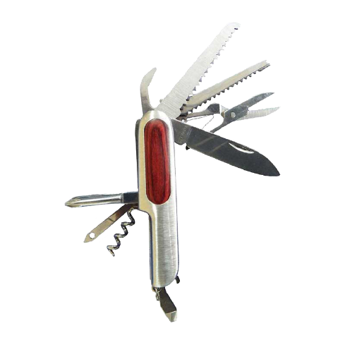
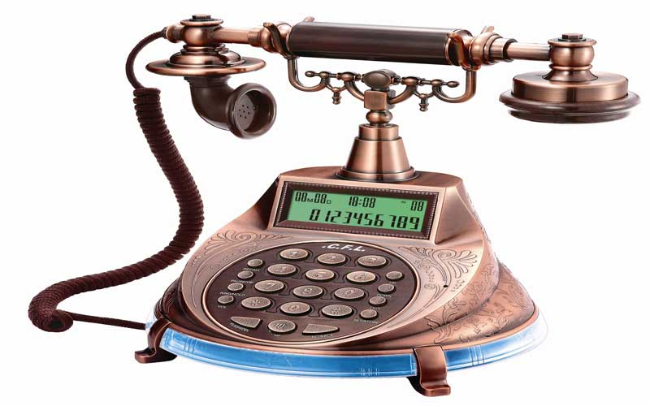
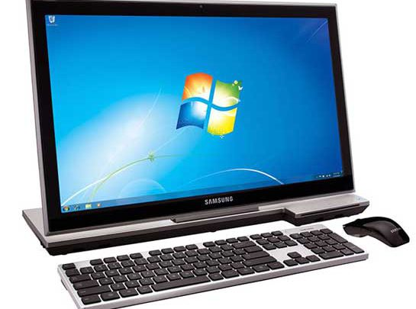
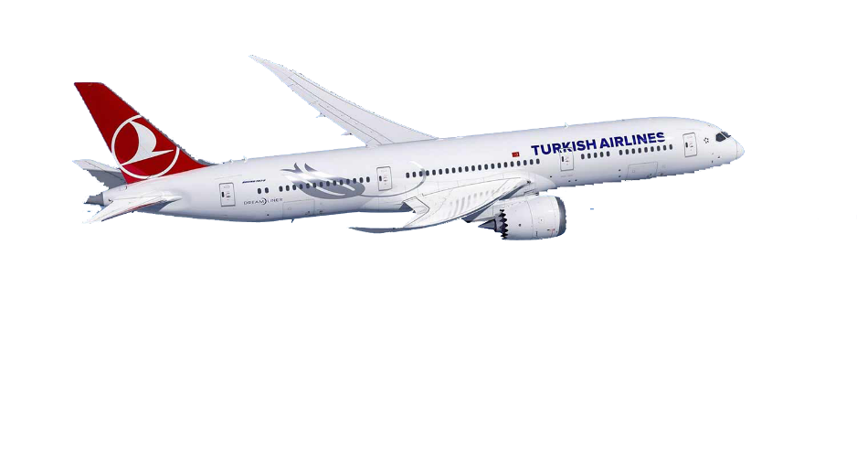
شبکه عصبی مصنوعی در نرم افزار متلب
هر نیاز دلیل اختراع یک ابزار
1- نیاز فیزیکی
2- نیاز عاطفی و اجتماعی
3- نیاز به دقت و سرعت
4- نیاز به تصمیم گیری سریع

Slide 3
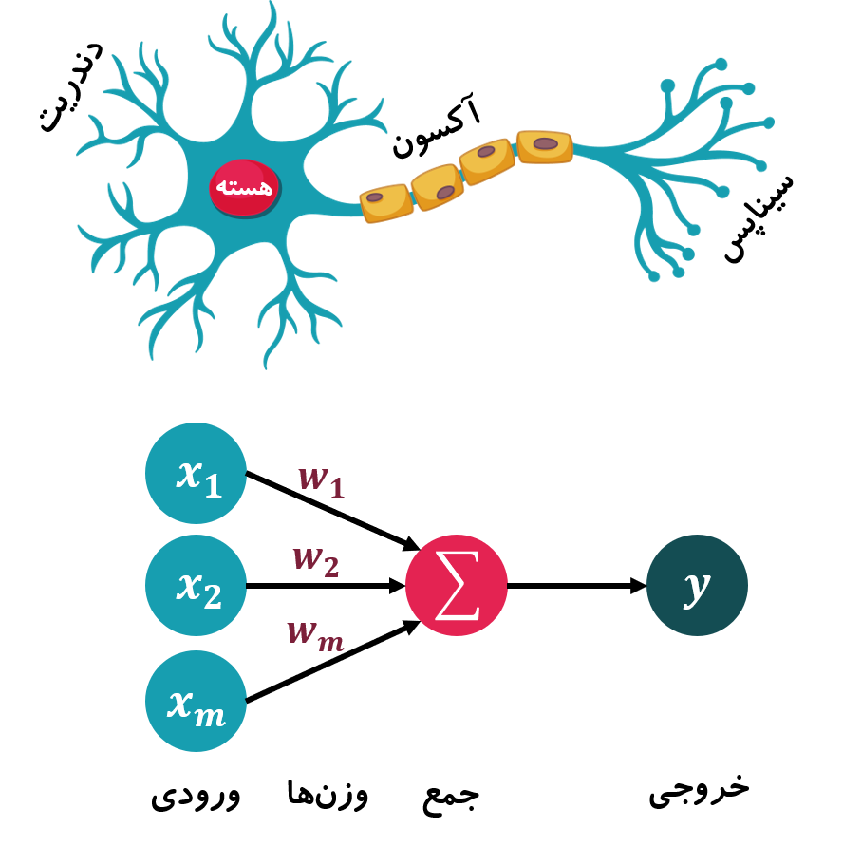
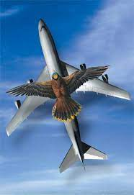
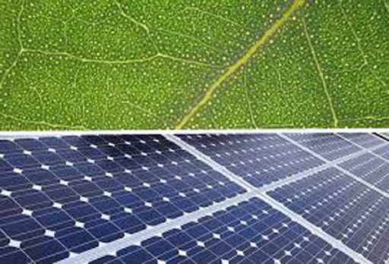
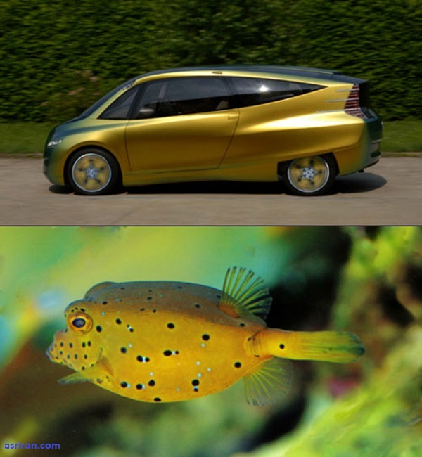
شبکه عصبی مصنوعی در نرم افزار متلب
طبیعت بهترین الگو

Slide 4
شبکه عصبی مصنوعی در نرم افزار متلب
مقایسه مغز و کامپیوتر
- سرعت پاسخگویی هر نورون 1 میلی ثانیه
- سرعت پاسخگویی یک ترانزیستور سیلیکونی 1 نانو ثانیه
اما عملکرد کلی مغز بسیار سریعتر از کامپیوتر است. چرا؟

Slide 5
شبکه عصبی مصنوعی در نرم افزار متلب
100
طبقه بندی مهمترین مهارت بشری Classification
- سرعت پاسخگویی هر نورون 1 میلی ثانیه
متوسط آسیب دیدگی
ax+by+c = 0
0
درصد ستونهای آسیب دیده
100

Slide 6
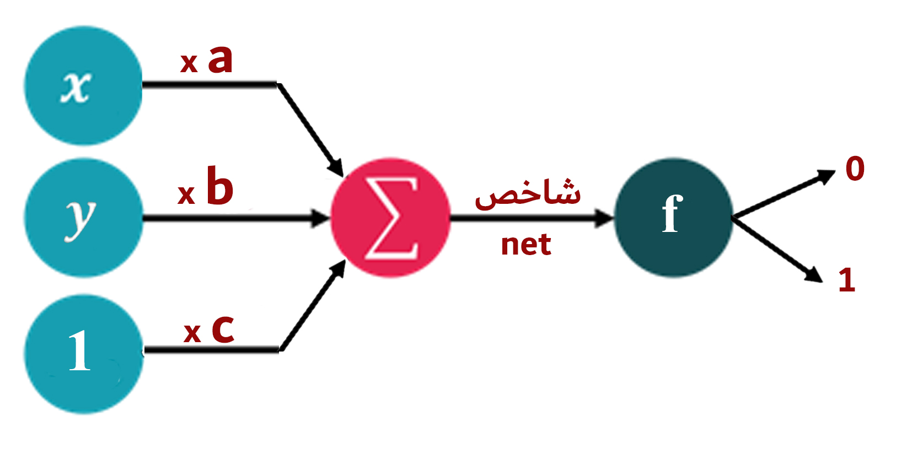
شبکه عصبی مصنوعی در نرم افزار متلب
مدل ریاضی نورون

Slide 7
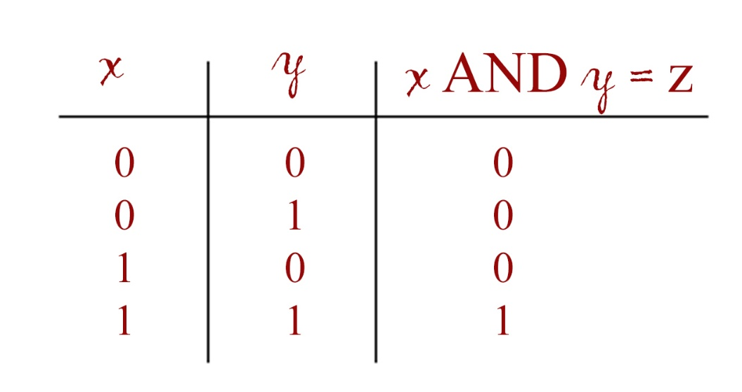
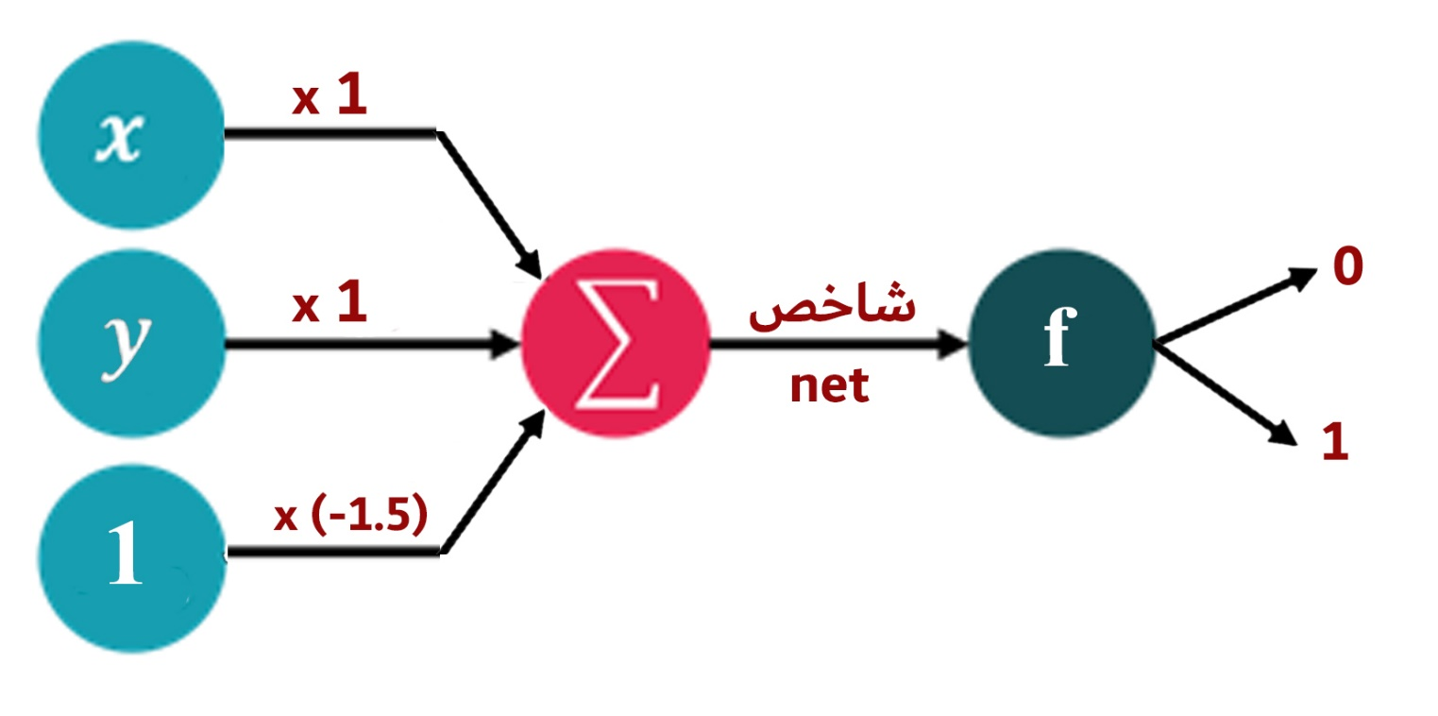
شبکه عصبی مصنوعی در نرم افزار متلب
تابع عطفی AND
y
x+y=1.5
x

Slide 8
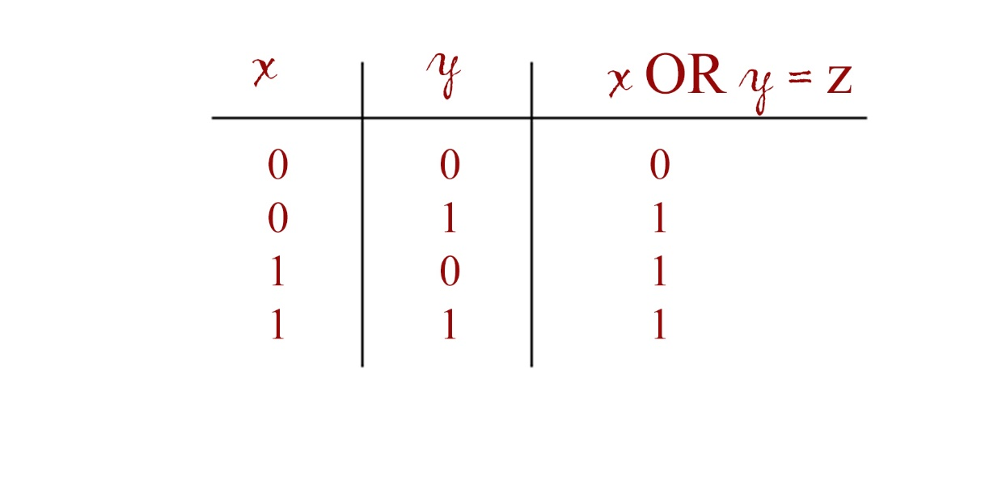

شبکه عصبی مصنوعی در نرم افزار متلب
تابع فصلی OR
y
x
x+y=0.5

Slide 9
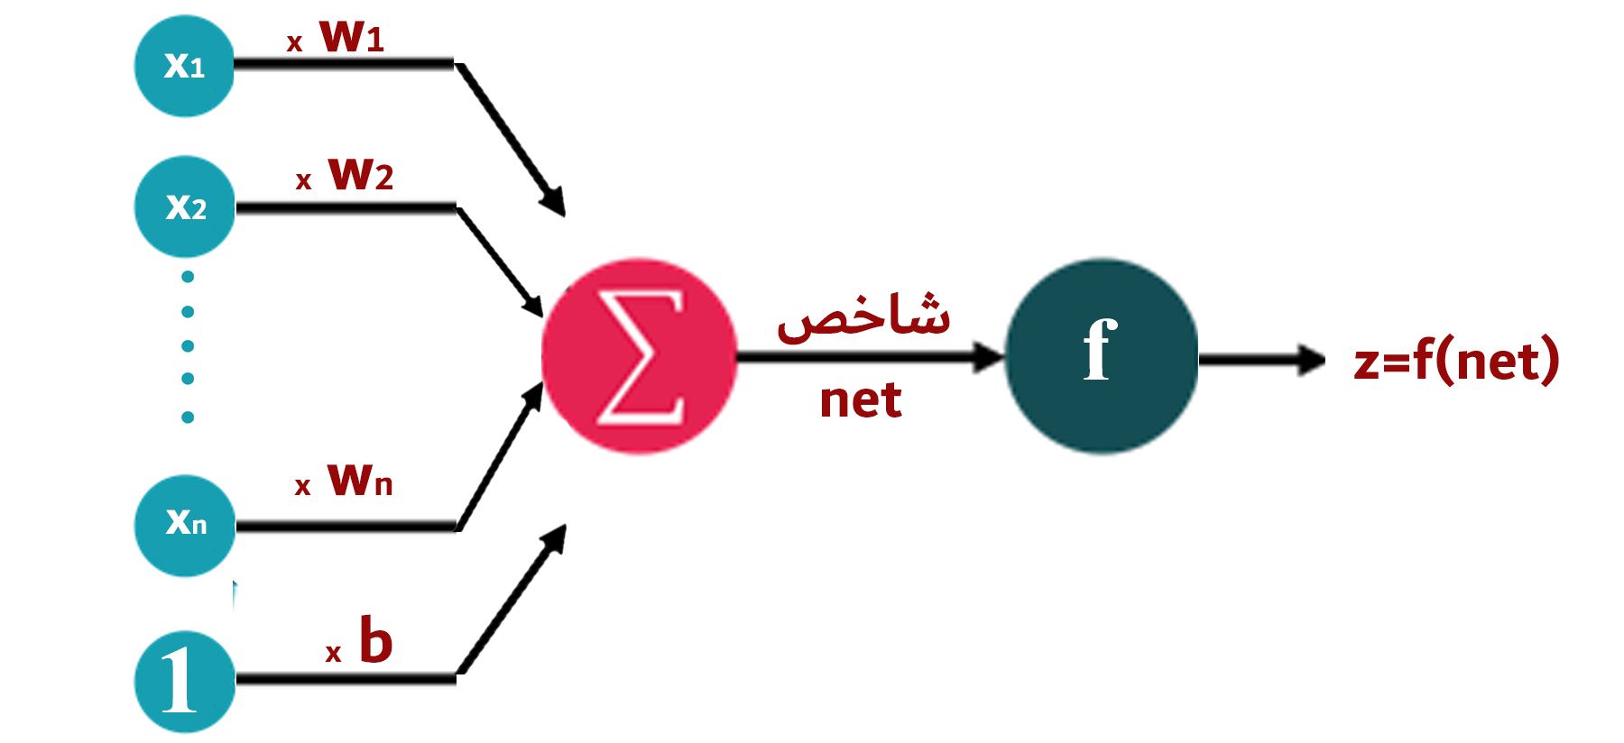
شبکه عصبی مصنوعی در نرم افزار متلب
مدل ریاضی نورون در حالت کلی

Slide 10
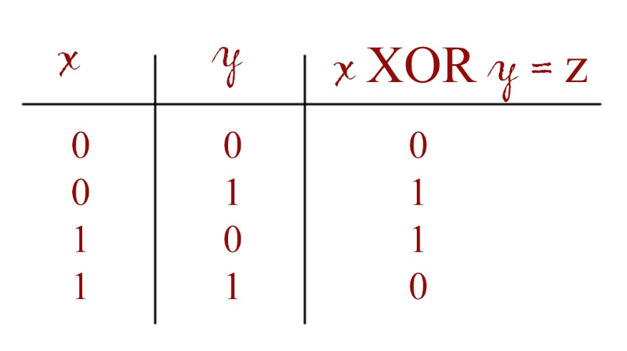
شبکه عصبی مصنوعی در نرم افزار متلب
تابع منطقی XOR
y
OR(Z2)
Z2= Z1+ 0.5
x
AND(Z1)

Slide 11

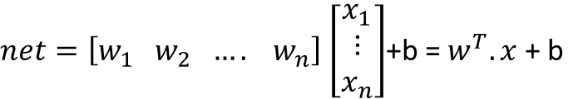
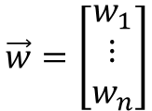
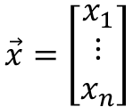
شبکه عصبی مصنوعی در نرم افزار متلب
تابع منطقی XOR
AND
Z1 = x AND y
x
xw1
N3
Z = f(net)=x XOR y
xw2
OR
Z2 = x OR y
y
x b
1
$$\vec{x}=\left[\begin{matrix}x_{1} \\ ⋮ \\ x_{n}\end{matrix}\right]$$
$$\vec{w}=\left[\begin{matrix}w_{1} \\ ⋮ \\ w_{n}\end{matrix}\right]$$
$net=\left[w_{1}{ w}_{2}{ …. w}_{n}\right]$ $\left[\begin{matrix}x_{1} \\ ⋮ \\ x_{n}\end{matrix}\right]$+b = $w^{T}.x$ + b
${Z=f(net)=f(w}^{T}.x$ + b)

Slide 12
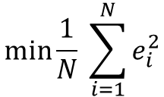

شبکه عصبی مصنوعی در نرم افزار متلب
آموزش شبکه عصبی Training
تحلیل دینامیکی سازه
تحت زلزله
y
A
B
+
M
K
C
e = y – y’
y’
-
ANN
شبکه عصبی
$$\min{\frac{1}{N} \sum_{i=1}^{N}{e_{i}^{2}}}$$
$$e_{i}=y_{i}−{y′}_{i}$$
MSE میانگین مربعات خطا

Slide 13
شبکه عصبی مصنوعی در نرم افزار متلب
کاربردهای شبکه عصبی
1- مدلسازی و تقریب توابع
2- طبقه بندی و خوشه بندی
3- استخراج ویژگی
4- حافظه های انجمنی
5- فشرده سازی
6- کنترل و شناسایی سیستم

Slide 14
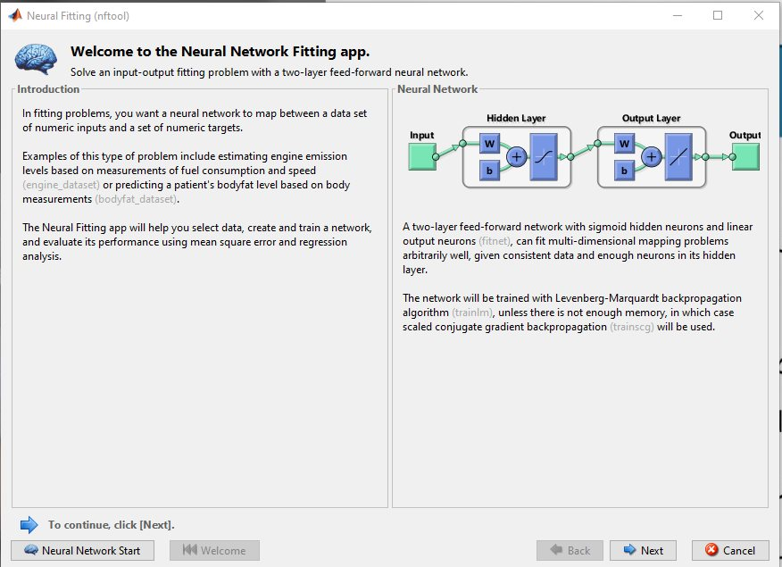
شبکه عصبی مصنوعی در نرم افزار متلب
پیاده سازی شبکه عصبی MLP در تولباکس نرم افزار متلب

Slide 15
شبکه عصبی مصنوعی در نرم افزار متلب – مبانی شبکه های عصبی RBF
100
متوسط آسیب دیدگی
ax+by+c = 0
0
درصد ستونهای آسیب دیده
100

Slide 16
شبکه عصبی مصنوعی در نرم افزار متلب – مبانی شبکه های عصبی RBF
قابل تفکیک بصورت خطی در فضای ورودی
غیر قابل تفکیک بصورت خطی در فضای ورودی
R
R
قابل تفکیک بصورت خطی در فضای ویژگی

Slide 17
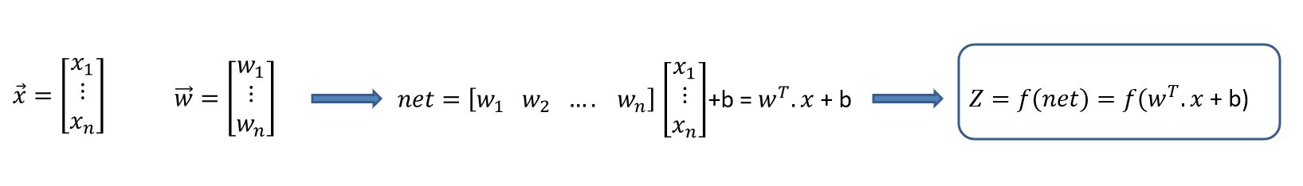

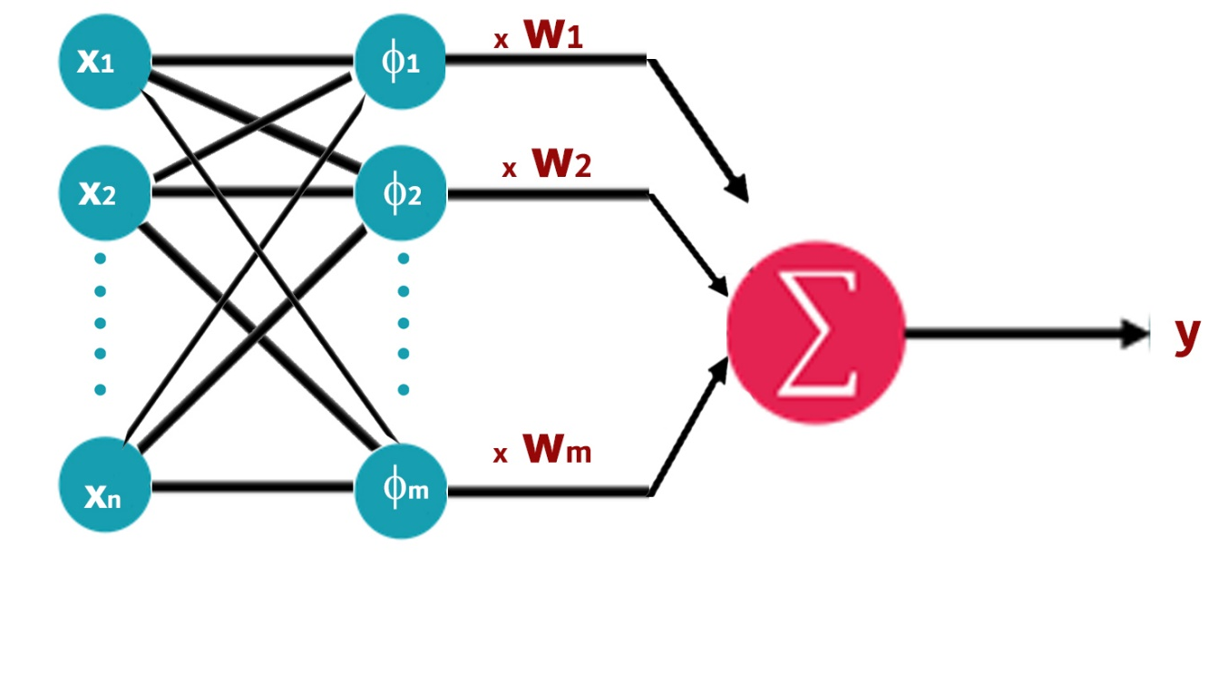
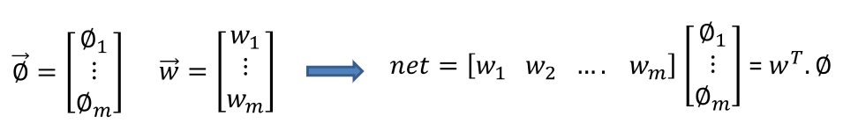
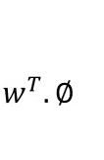
شبکه عصبی مصنوعی در نرم افزار متلب – مبانی شبکه های عصبی RBF
Kernel
Z

Slide 18
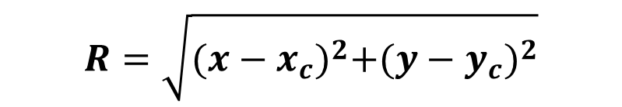

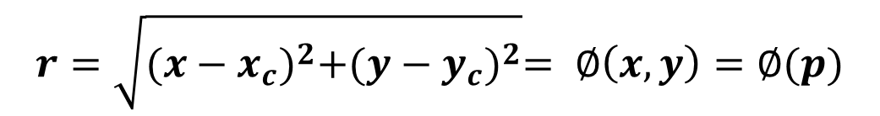
شبکه عصبی مصنوعی در نرم افزار متلب – مبانی شبکه های عصبی RBF
y
$$R=\sqrt{{(x−x_{c})}^{2}+{(y−y_{c})}^{2}}$$
: مرکز دایره R : (xc , yc)
$$r=\sqrt{{(x−x_{c})}^{2}+{(y−y_{c})}^{2}}= ∅\left(x,y\right)=∅(p)$$
P : (x , y)
R
C
$$\left\{\begin{matrix}∅≤R→ \\ ∅>R→ \end{matrix}\right.$$
r
P
0
x

Slide 19


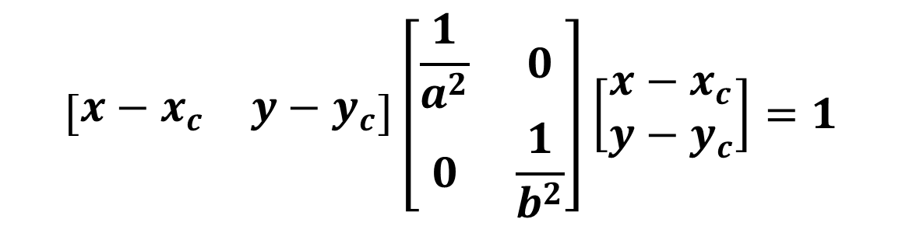
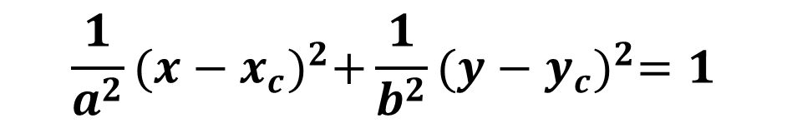

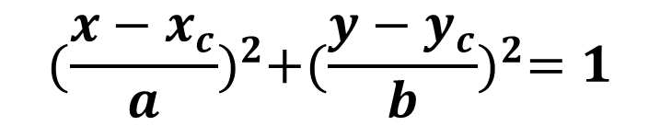

شبکه عصبی مصنوعی در نرم افزار متلب – مبانی شبکه های عصبی RBF
$${(\frac{x−x_{c}}{a})}^{2}+{(\frac{y−y_{c}}{b})}^{2}=1$$
$$\frac{1}{a^{2}}{(x−x_{c})}^{2}+\frac{1}{b^{2}}{(y−y_{c})}^{2}=1$$
y
$$\left[\begin{matrix}x−x_{c} & y−y_{c}\end{matrix}\right]\left[\begin{matrix}\frac{1}{a^{2}} & 0 \\ 0 & \frac{1}{b^{2}}\end{matrix}\right]\left[\begin{matrix}x−x_{c} \\ y−y_{c}\end{matrix}\right]=1$$
b
a
C
$${(P−C)}^{T}$$
$$\left(P−c\right)=1$$
0
x
$$∅$$

Slide 20
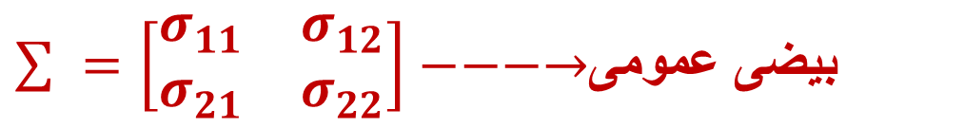


شبکه عصبی مصنوعی در نرم افزار متلب – مبانی شبکه های عصبی RBF
$$\sum{ }=\left[\begin{matrix}\frac{1}{R^{2}} & 0 \\ 0 & \frac{1}{R^{2}}\end{matrix}\right]=\frac{1}{R^{2}}\left[\begin{matrix}1 & 0 \\ 0 & 1\end{matrix}\right] −−−→دایره$$
$$\sum{ }=\left[\begin{matrix}\frac{1}{a^{2}} & 0 \\ 0 & \frac{1}{b^{2}}\end{matrix}\right]−−−→دوران بدون بیضی$$
$\sum{ }=\left[\begin{matrix}σ_{11} & σ_{12} \\ σ_{21} & σ_{22}\end{matrix}\right]−−−→$ بیضی عمومی

Slide 21



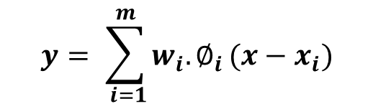
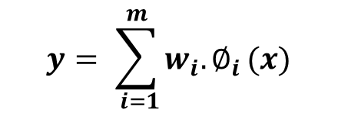
شبکه عصبی مصنوعی در نرم افزار متلب – مبانی شبکه های عصبی RBF
اوزان
مرکز تابع $∅i$
$$y= \sum_{ i=1}^{m}{w_{i}{.∅}_{i}(x)}$$
شکل کاملتر
$$y= \sum_{ i=1}^{m}{w_{i}{.∅}_{i}(x−x_{i})}$$
تقریب بر اساس مقادیر توابع هسته ای (کرنل)
تابع غیرخطی گوسی
شاخص عملکرد
$e_{i}=$ $y_{i}$- ${y′}_{i}$
$MSE=$ $\frac{1}{N}\sum_{i=1}^{N}{e_{i}^{2}}$
تابع مبتنی بر شعاع ( RBF ) : تابعی است که مقدار آن به فاصله ورودی از یک نقطه مرکزی ارتباط دارد.

Slide 22
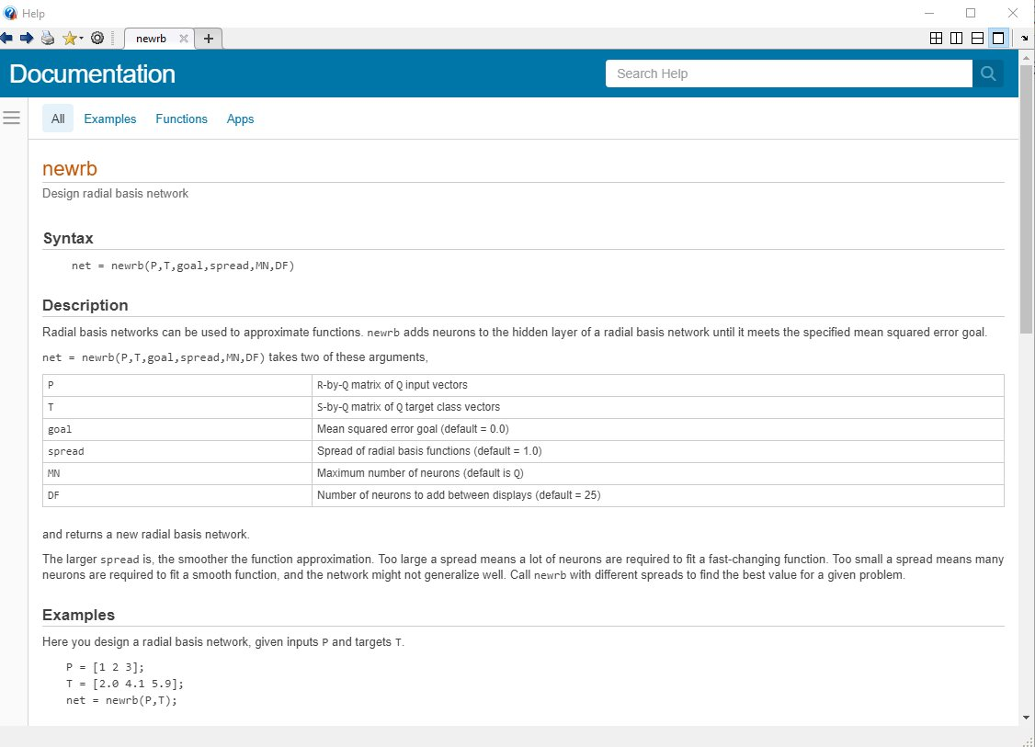
شبکه عصبی مصنوعی در نرم افزار متلب
پیاده سازی شبکه عصبی RBF در تولباکس نرم افزار متلب

Slide 23
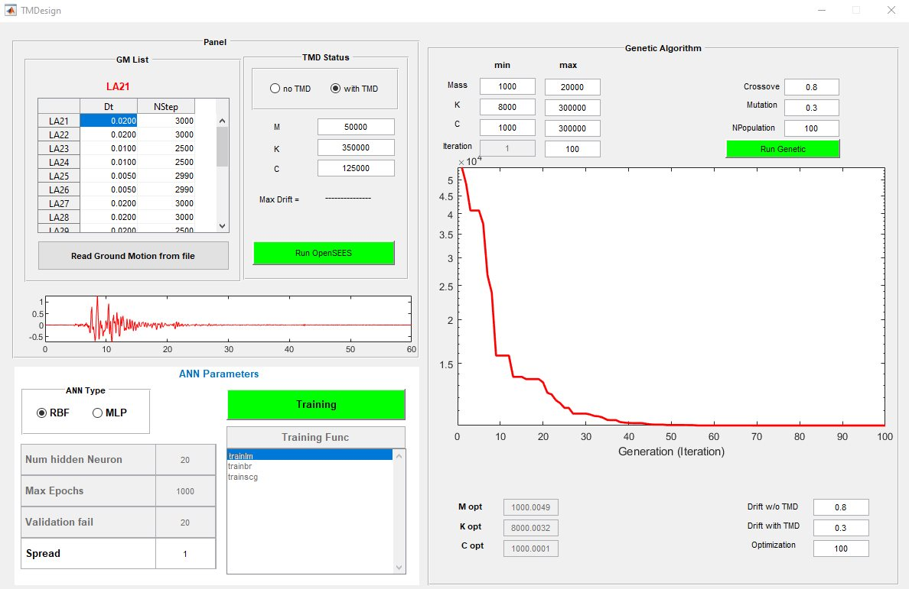
شبکه عصبی مصنوعی در نرم افزار متلب
طراحی پنل شبکه عصبی
در GUI متلب

Slide 24
شبکه عصبی مصنوعی در نرم افزار متلب
کدنویسی پنل شبکه عصبی
در GUI متلب

